Slide 1

Фонетический конкурс по иностранным языкам

Slide 2



Gedichte und Monologe der berühmten deutschen Dichter

Slide 3
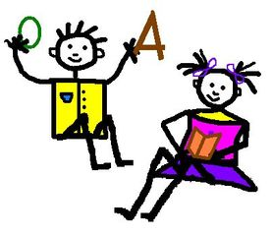

Wir alle sind
Freunde der deutschen Sprache

Slide 4
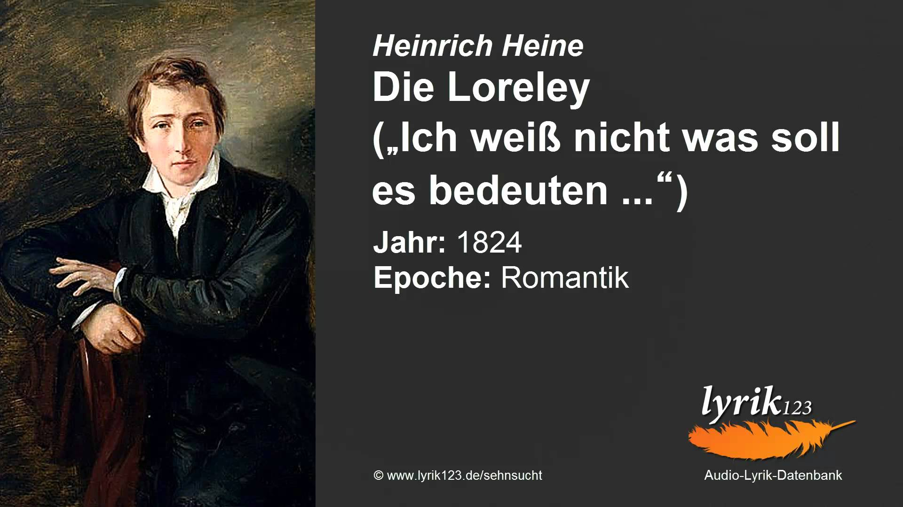
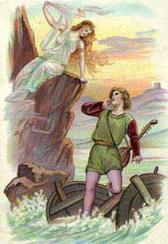


Slide 5
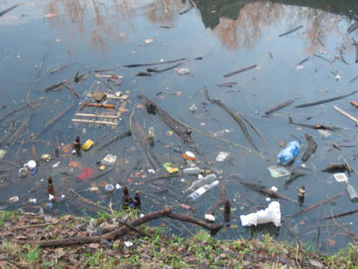
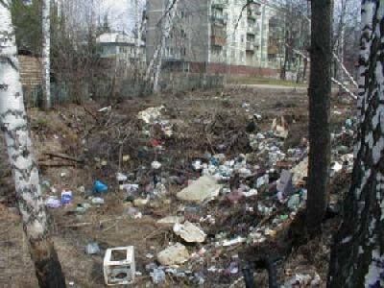
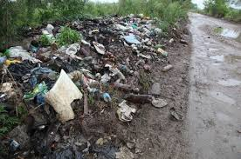
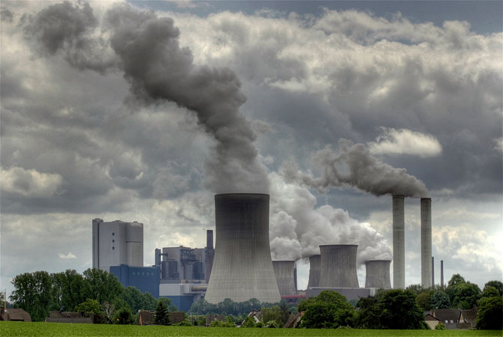

Slide 6
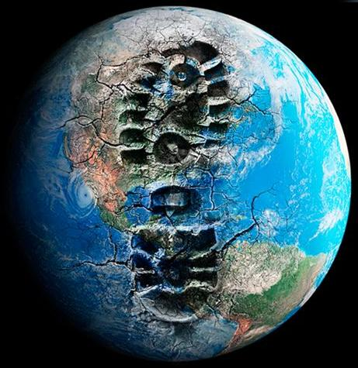

Slide 7
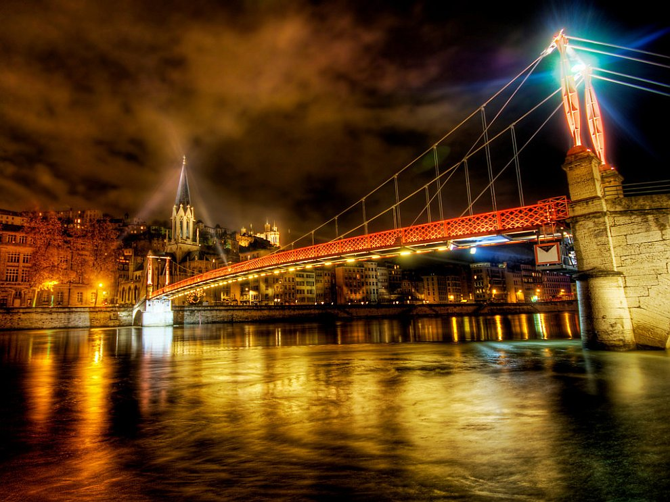

Slide 8
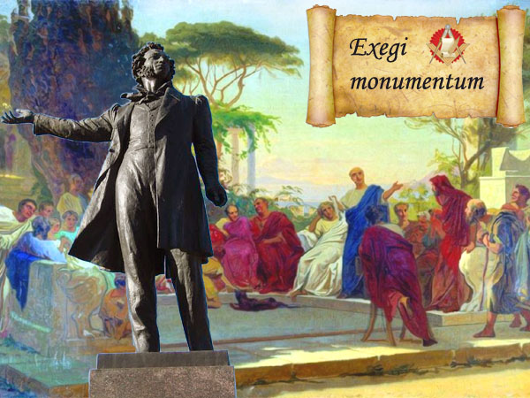

Slide 9


Slide 10
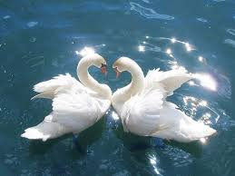
Liebe ist alles….

Slide 11
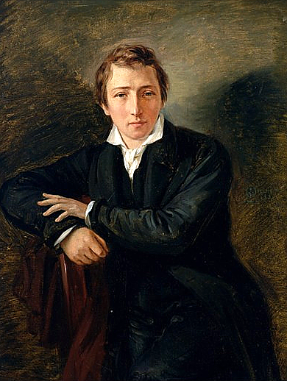
Heinrich Heine
Aus der Harzreise

Slide 12
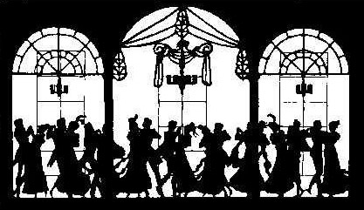
Schwarze Röcke, seidne Strümpfe,
Weiße, höfliche Manschetten,
Sanfte Reden, Embrassieren –
Ach, wenn sie nur Herzen hätten!
Фраки, туфельки и ленты,
безупречные манжеты,
поцелуи, комплименты -
только сердца нету, нету!

Slide 13
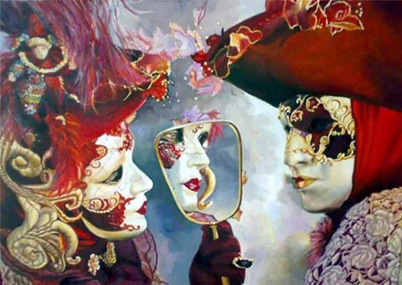
Herzen in der Brust, und Liebe,
Warme Liebe in dem Herzen
Ach, mich tötet ihr Gesinge
Von erlognen Liebesschmerzen.
Нет любви, что пылко любит,
нет в пустой груди желанья.
Больно ваш мне слушать щебет
о придуманных страданьях.

Slide 14
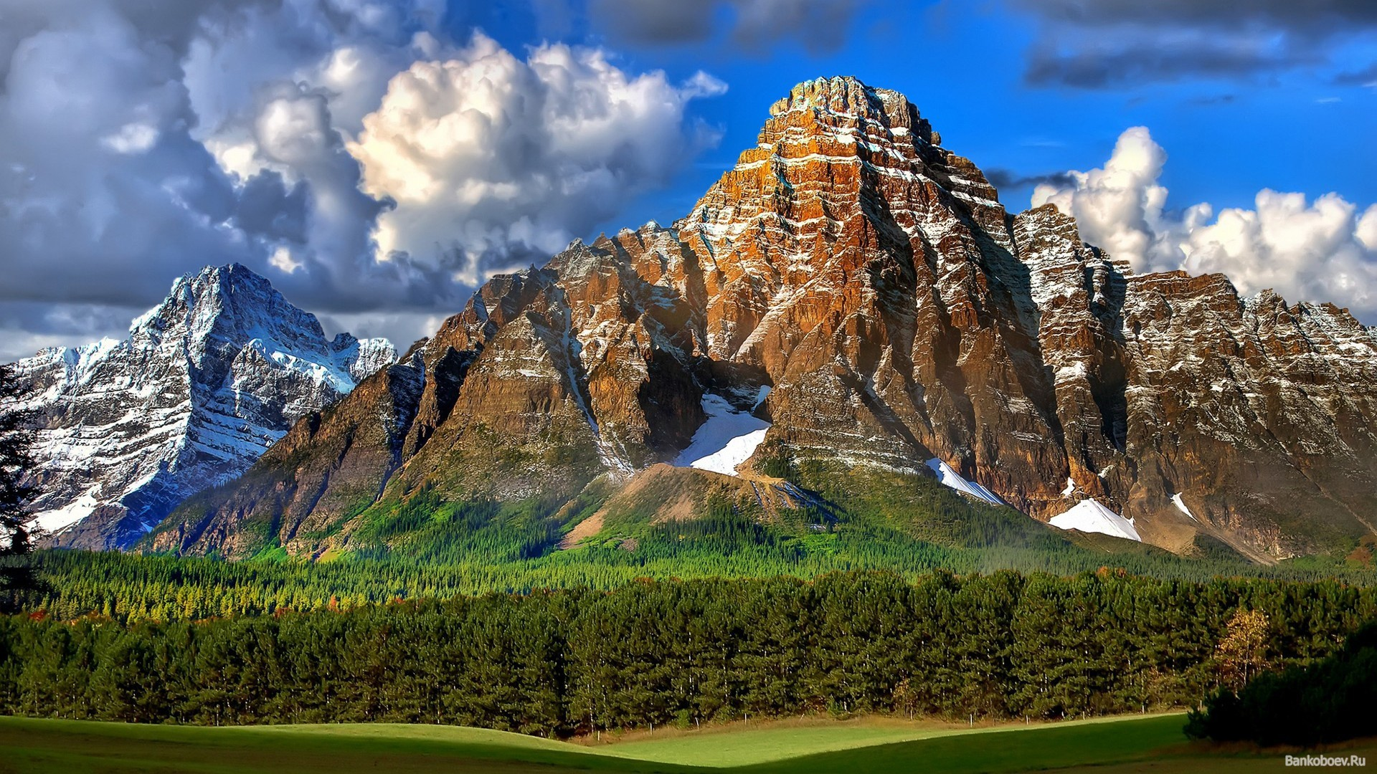
Auf die Berge will ich steigen,
Wo die frommen Hütten stehen,
Wo die Brust sich frei erschließet,
Und die freien Lüfte wehen.
Ухожу от вас я в горы,
отправляюсь на рассвете:
облака по поднебесью
там гоняет вольный ветер.

Slide 15
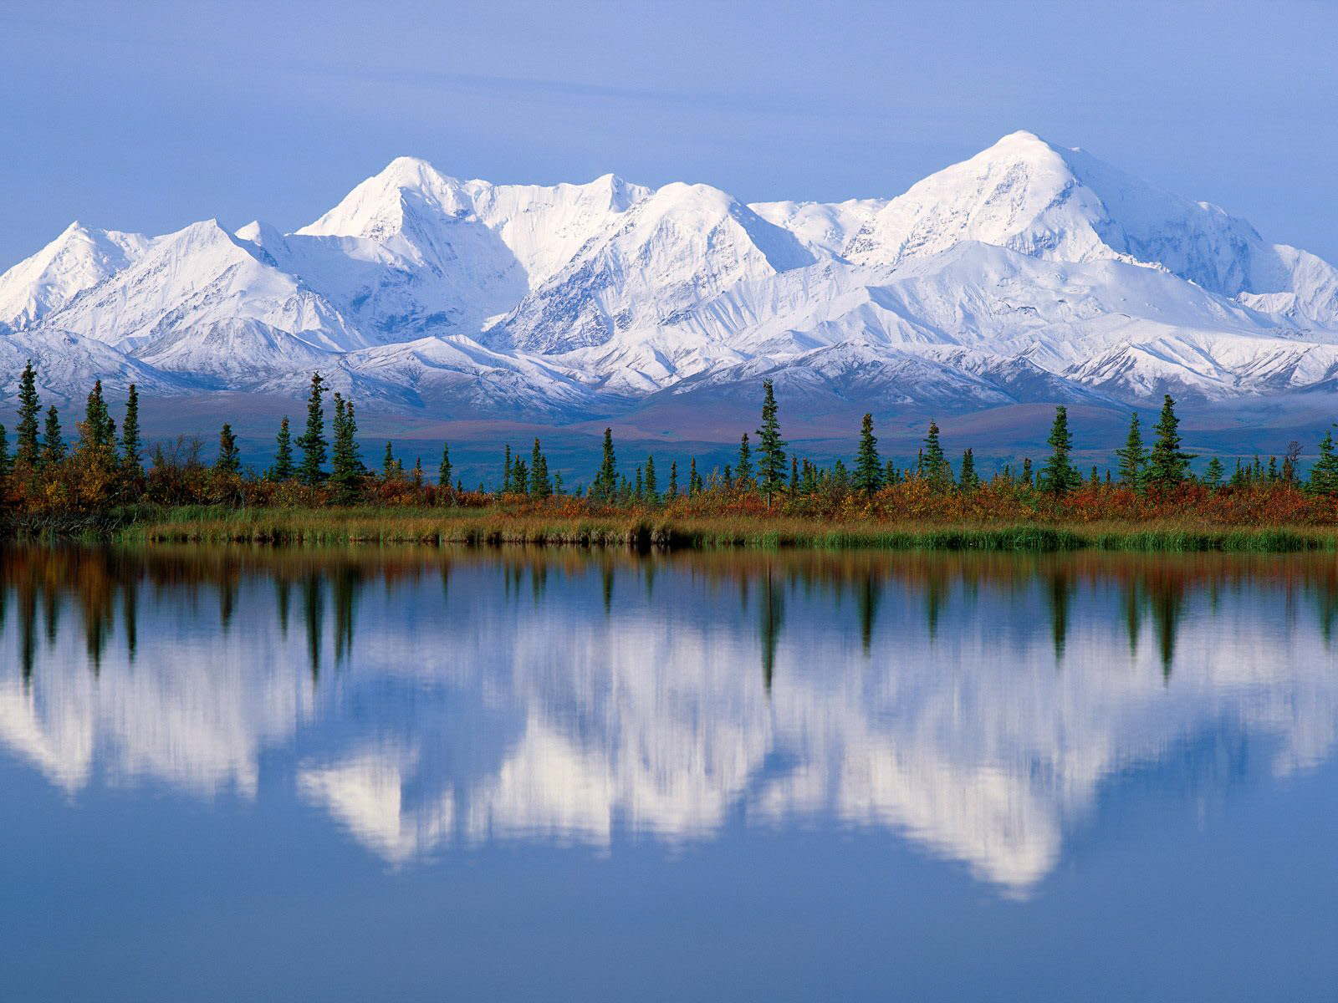
Auf die Berge will ich steigen,
Wo die dunklen Tannen ragen,
Bäche rauschen, Vögel singen,
Und die stolzen Wolken jagen.
Ухожу от вас я в горы:
там поют ручьи и птицы,
там шумят густые ели,
там открыты встречным лица.

Slide 16
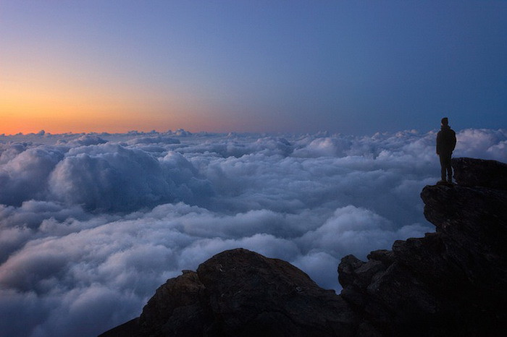
Lebet wohl, ihr glatten Säle!
Glatte Herren, glatte Frauen!
Auf die Berge will ich steigen,
Lachend auf euch niederschauen
Что ж! Прощайте, дамы, франты,
залы с гладкими полами...
Ухожу от вас я в горы -
и смеюсь, смеюсь над вами.

Slide 17
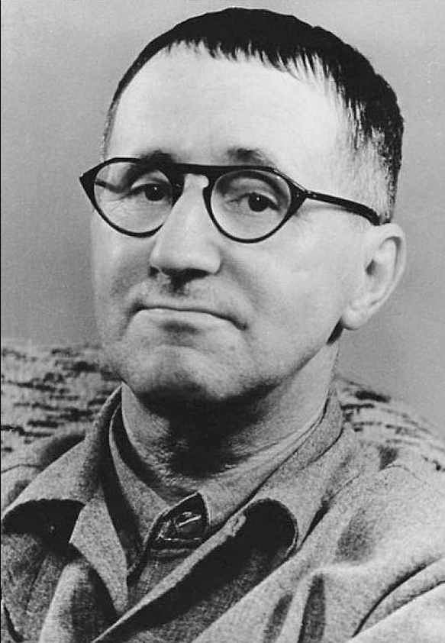
Bertolt Brecht
Erinnerungen an
Marie A.
Бертольд Брехт
Воспоминания о Мари А.

Slide 18
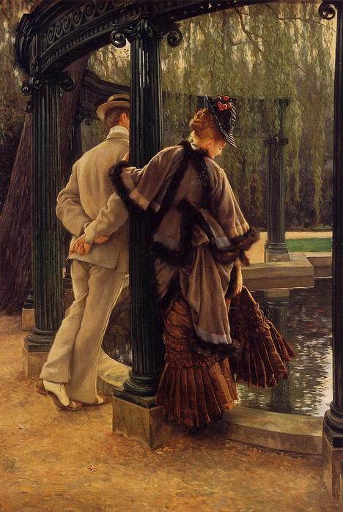
An jenem Tag im blauen Mond September
Still unter einem jungen Pflaumenbaum
Я помню вечер в синем лунном свете
И тишину под молодою сливою,
Da hielt ich sie, die stille bleiche Liebe
In meinem Arm wie einen holden Traum.
В моих объятьях хрупкую любовь
Как светлую мечту неуловимую.

Slide 19
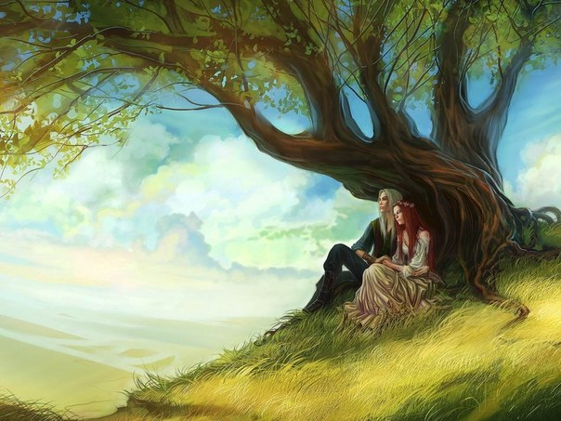
Und über uns im schönen Sommerhimmel
War eine Wolke, die ich lange sah
В ту пору облако одно над нами
Висело долго и любовный хмель
Sie war sehr weiß und ungeheuer oben
Und als ich aufsah, war sie nimmer da.
Кружил мне голову. Я глянул в небо,
Но облака уж нет – поблекла акварель.

Slide 20
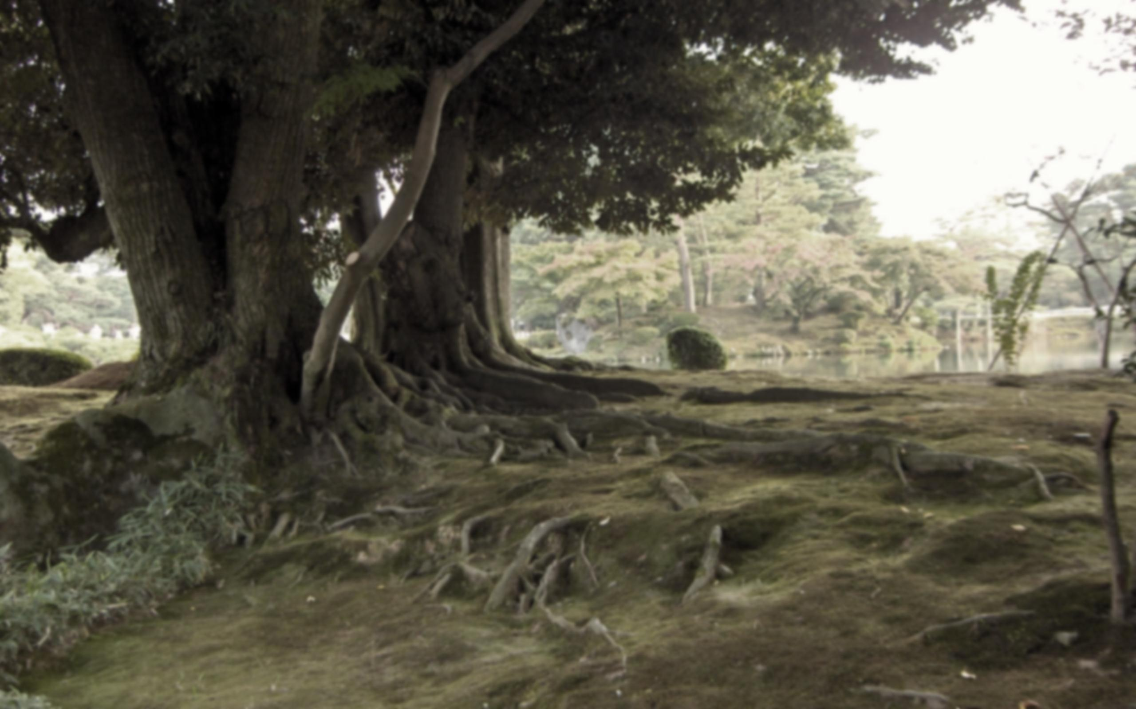
Seit jenem Tag sind viele,
viele Monde
Geschwommen still hinunter und vorbei
Прошло, минуло много лун с тех пор,
Я возвращаюсь в сад всё вновь и вновь,
Die Pflaumenbäume sind wohl abgehauen
Und fragst du mich, was mit der Liebe sei?
Обрезаны в саду у сливы ветки,
И вопрошаешь ты, где прежняя любовь?

Slide 21
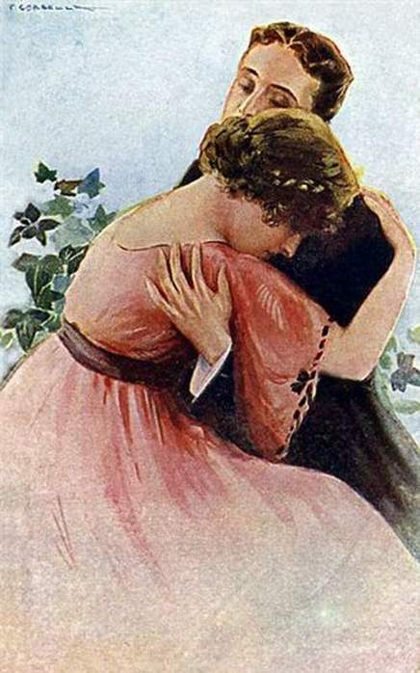
So sag ich dir: Ich kann mich nicht erinnern.
Und doch, gewiss, ich weiß schon, was du meinst
Я отвечаю так: что было – то прошло,
Волненья отошли и нива сжата,
Doch ihr Gesicht, das weiß ich wirklich nimmer
Ich weiß nur mehr: Ich küsste es dereinst.
Я начинаю забывать твоё лицо,
Но помню – целовал его когда –то.

Slide 22
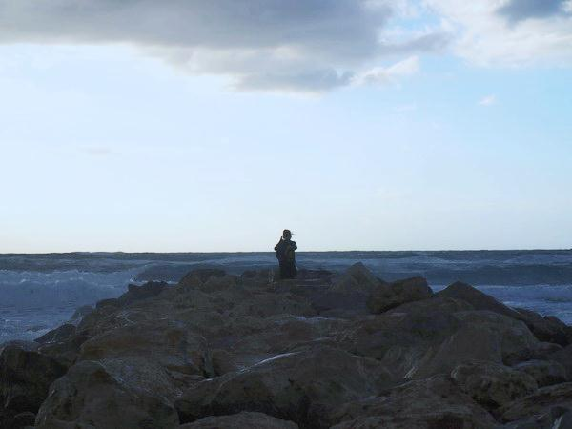
Und auch den Kuss, ich hätt' ihn längst vergessen
Wenn nicht die Wolke da gewesen wär
Сказать по правде, я б забыл и поцелуи,
Когда б не облако в ту пору в вышине.
Die weiß ich noch und werd ich immer wissen
Sie war sehr weiß und kam von oben her.
Не о тебе – о нём сейчас тоскую,
О белом облаке в дневной голубизне.

Slide 23
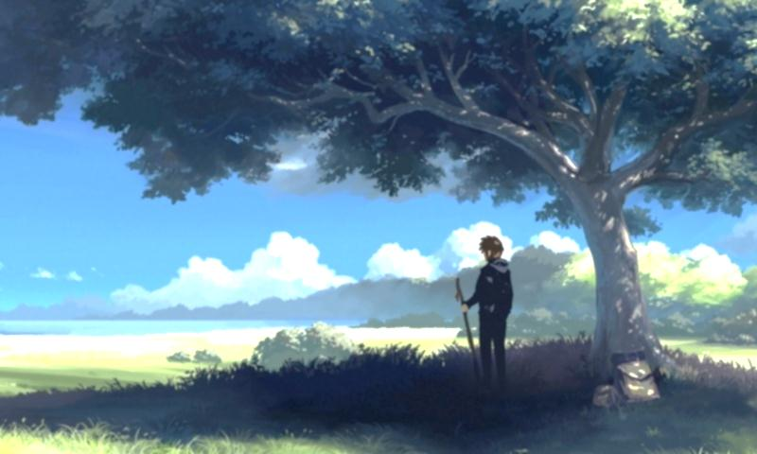
Die Pflaumenbäume blühn vielleicht noch immer
Und jene Frau hat jetzt vielleicht das siebte Kind
Возможно снова слива расцветает,
Возможно у тебя уже малыш седьмой…
Doch jene Wolke blühte nur Minuten
Und als ich aufsah, schwand sie schon im Wind
Всё хрупко, всё забудется, истает
Как облако, что плыло надо мной.

Slide 24

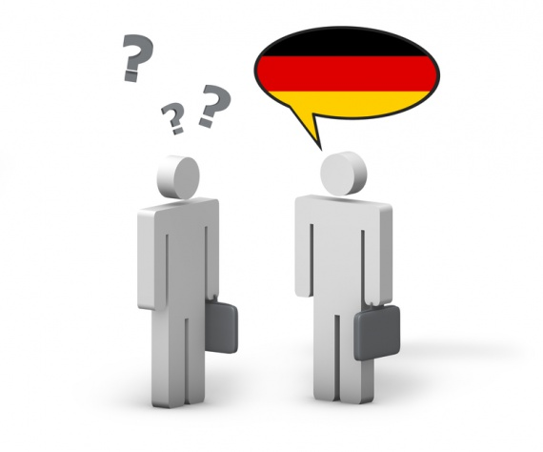
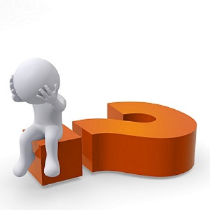

Szenische Dialoge und Poliloge

Slide 25
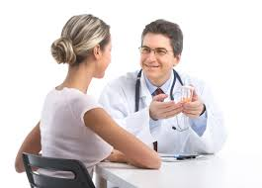
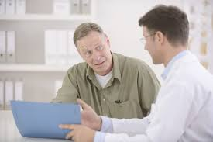


Slide 26
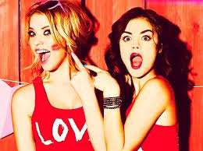


Slide 27
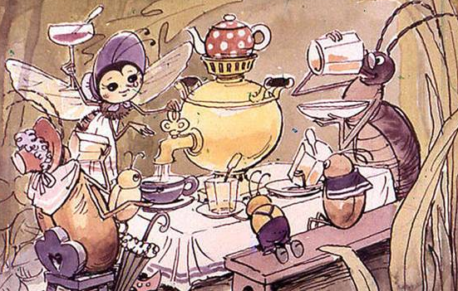
Fliege „Sum – Sum – Siege“

Slide 28
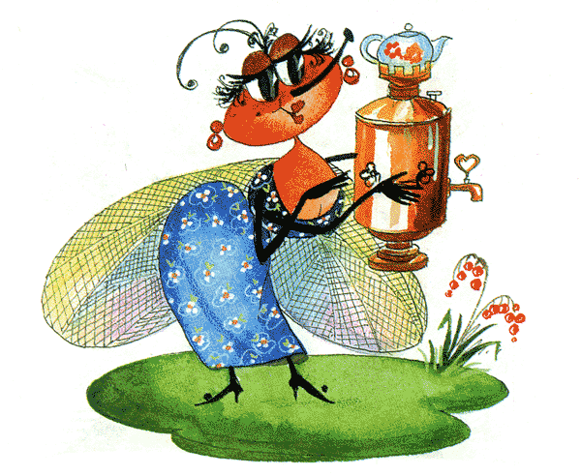
die
die Fliege

Slide 29
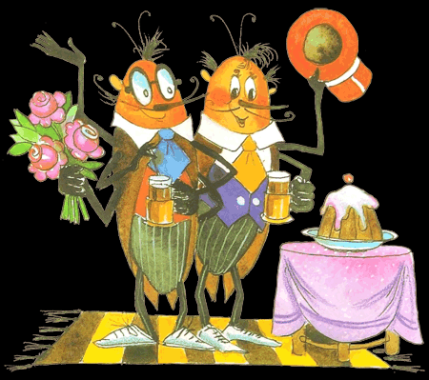
die Flöhe

Slide 30

die Biene

Slide 31
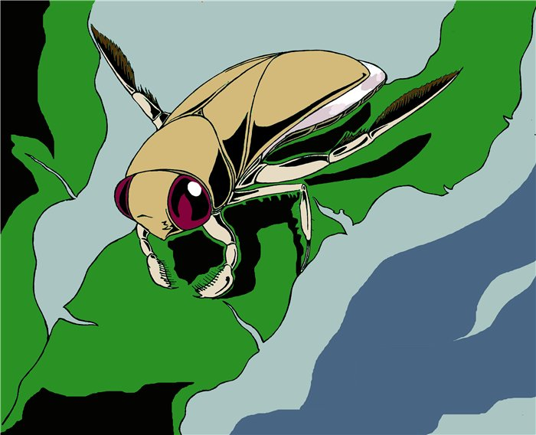
die Wanze

Slide 32
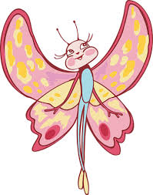
der Schmetterling

Slide 33
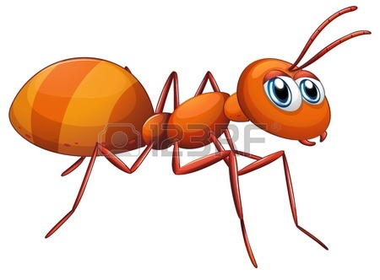
die Ameise

Slide 34

die Spinne

Slide 35
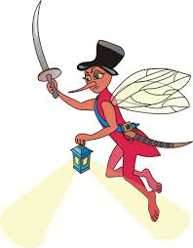
die Stechmücke

Slide 36
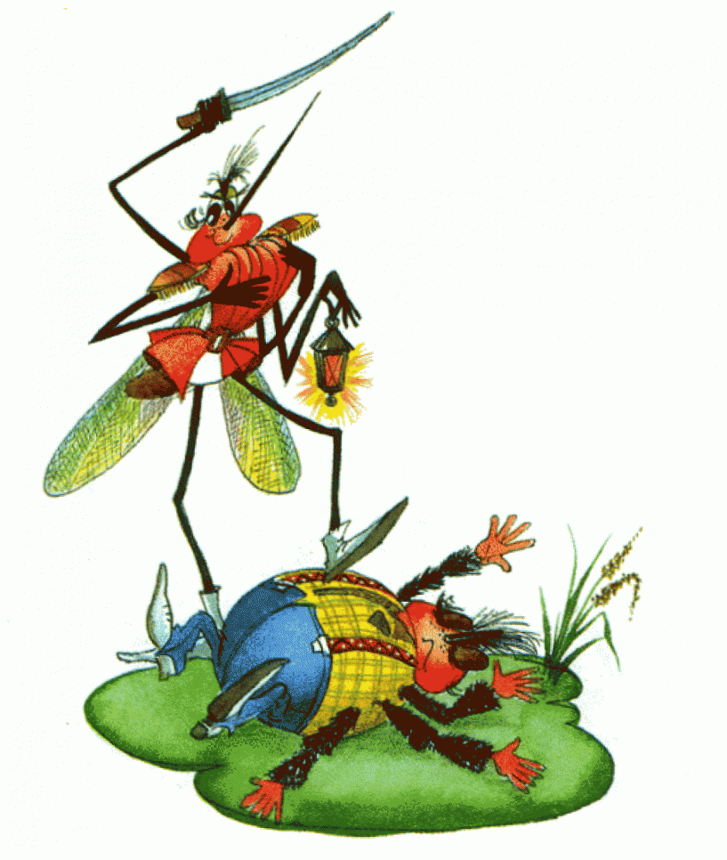

Slide 37
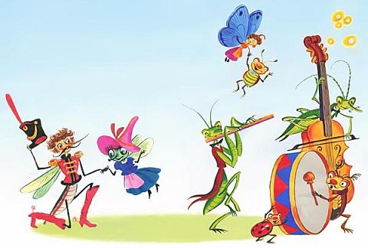
Ende gut, alles gut!

Slide 38
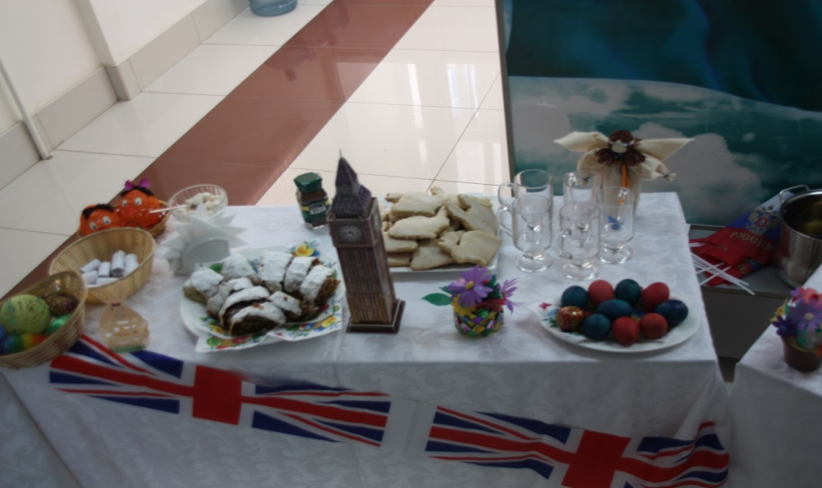
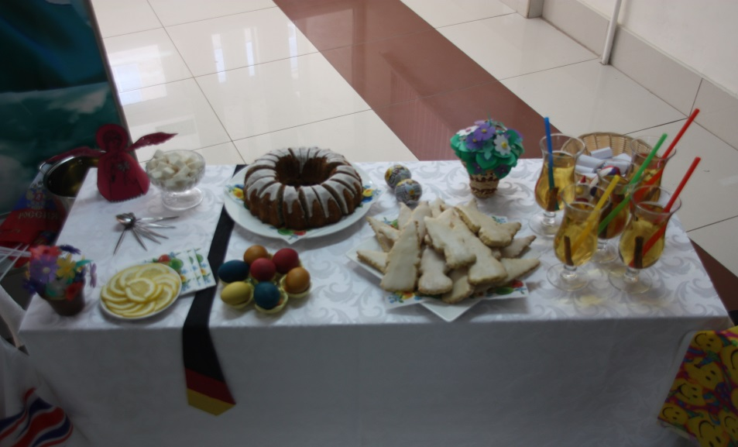
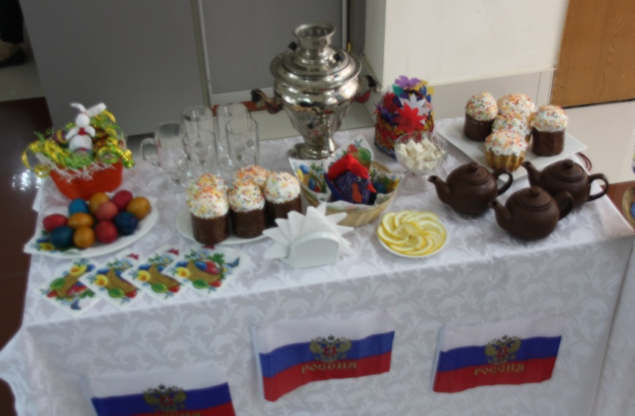
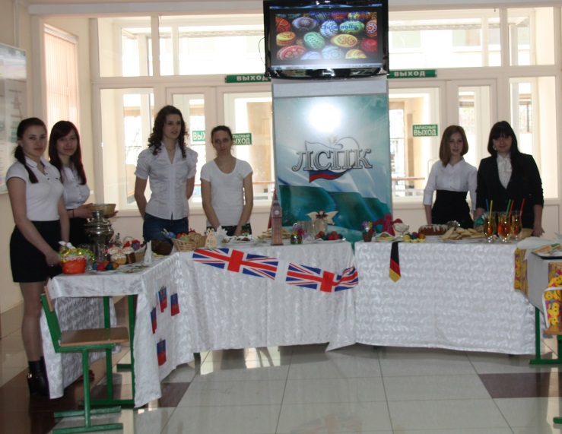
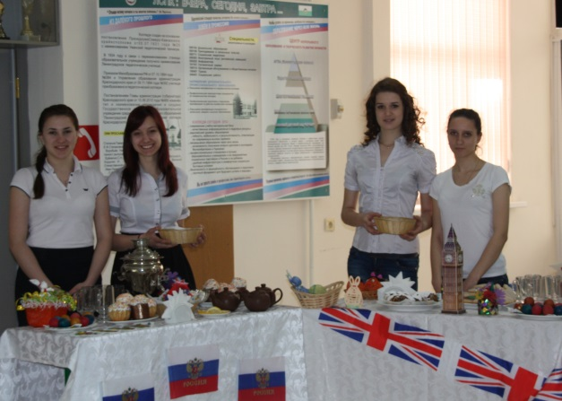
Традиции России, Германии, Англии
Deutsch Englisch Russisch

Slide 39
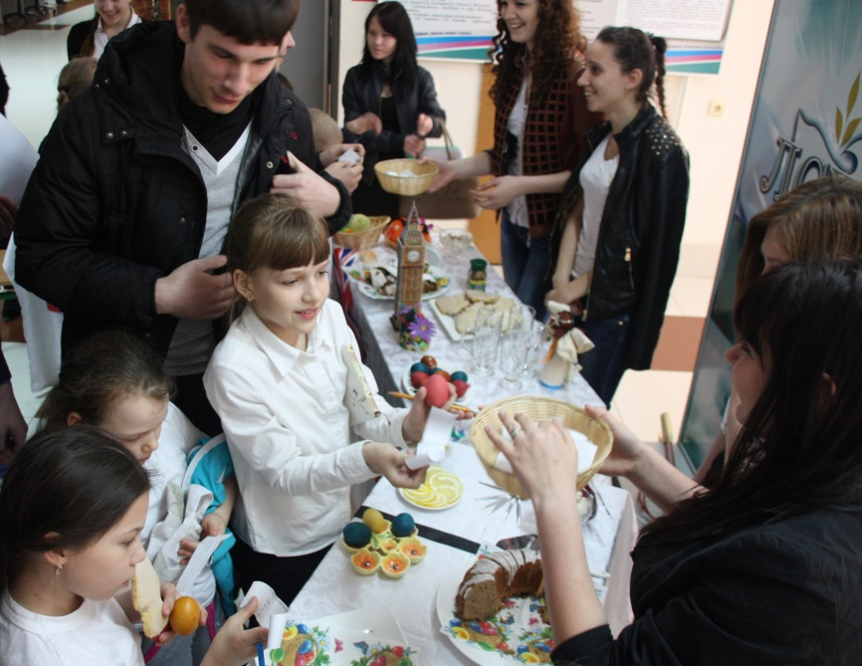
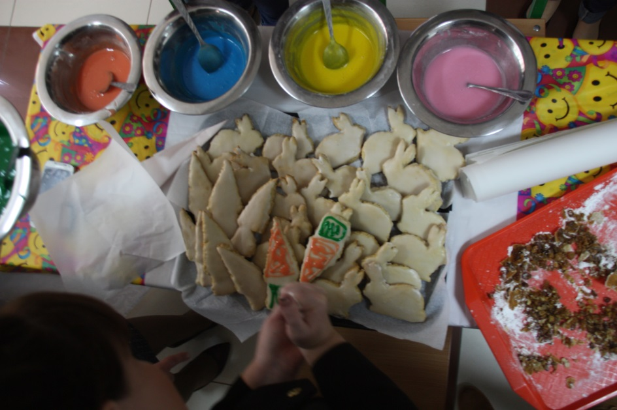
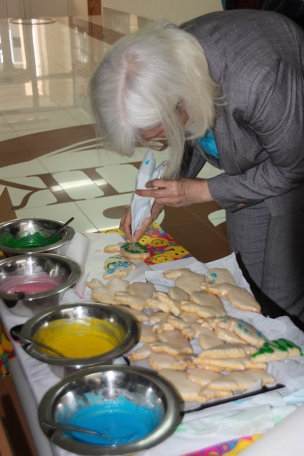
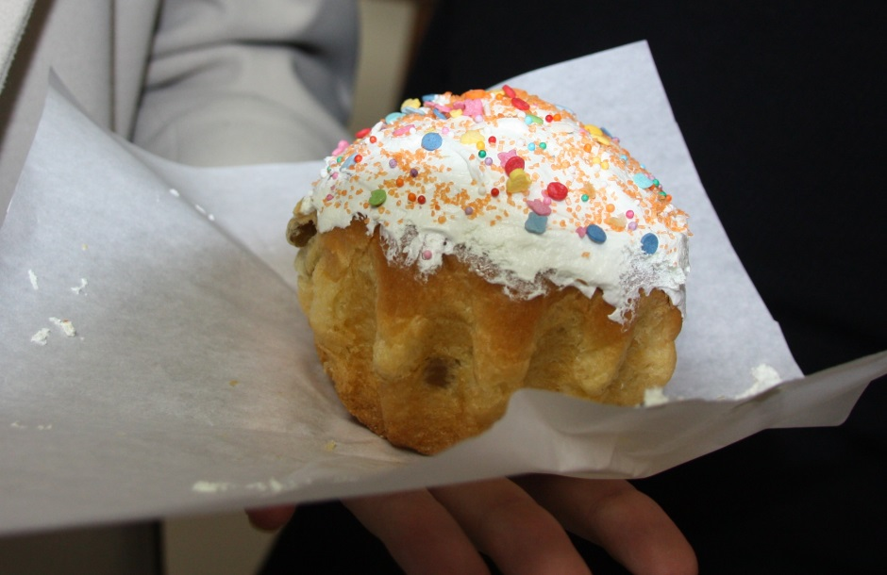
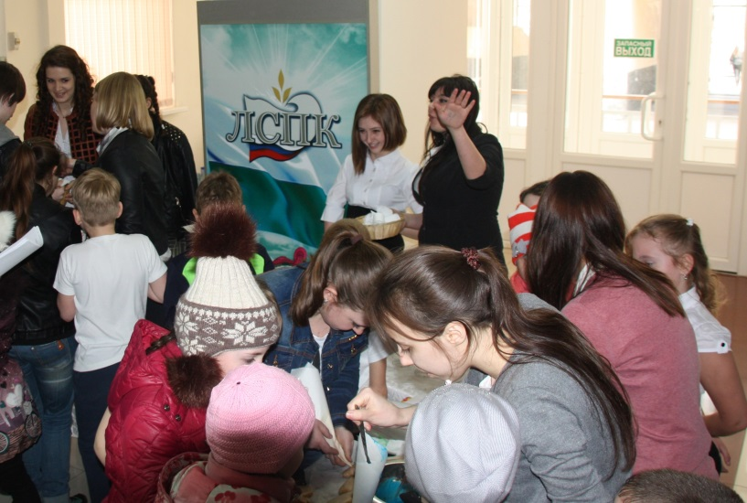
Пасхальная ярмарка
Deutsch Englisch Russisch

Slide 40


Deutsch macht Spaß!

Slide 41

Deutsch ist Klasse!

Slide 42
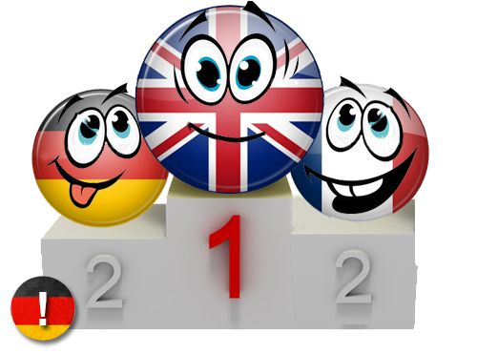
Phonetischer Wettbewerb
Deutsch Englisch Russisch Latein

